Slide 1
第二章 网络互连设备

Slide 2
学习目标
了解不同传输介质的类型和特点
掌握不同的网络设备的功能和特点

Slide 3
2.1 网络传输介质
数据传输介质是指传送信息的载体
通信介质分为
  有线介质
    双绞线、同轴电缆和光纤
  无线介质
    无线电波、微波和红外线等

Slide 4
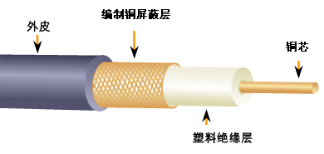
2.1 网络传输介质
2.1.1 同轴电缆

Slide 5
2.1 网络传输介质
粗缆
  粗缆是以太网初期最流行的传输介质
  粗缆很重而且不容易被弯曲，安装和维护比较困难，成本较高
  IEEE把使用粗缆搭建的以太网称为10Base-5
    “10”代表最高传输速率为10Mbps
    “Base”代表采用基带传输
    “5”代表传输距离最大为500米。

Slide 6
2.1 网络传输介质
细缆
  细缆是20世纪80年代以太网初期采用的最流行的传输介质
  比粗缆轻，容易使用和安装，价格相对便宜
  IEEE把使用细缆搭建的以太网称为10Base-2
    “10”代表最高传输速率为10Mbps
    “Base”代表采用基带传输
    “2”代表传输距离最大为185米

Slide 7
2.1 网络传输介质
2.1.2 双绞线
  双绞线(TP，Twisted Pair)是综合布线工程中最常用的一种传输介质
  双绞线电缆由4对绝缘铜线构成，这些铜线相互绞在一起，外面包裹着一层防护套。
  一般还有一根尼龙绳（抗拉纤维）用于增加双绞线电缆的抗拉强度

Slide 8
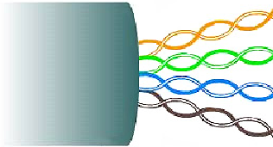
2.1 网络传输介质
非屏蔽双绞线
  UTP，unshielded twisted Pair
  使用RJ-45水晶头作为端头
  传输距离限制为100米
  目前最常用的是5类（Cat5）、超5类双绞线(Cat5e)和6类(Cat6)类电缆

Slide 9
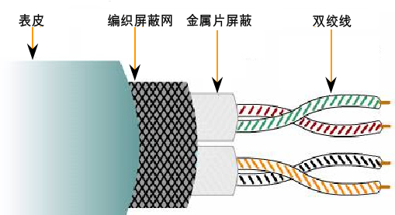
2.1 网络传输介质
屏蔽双绞线
  STP，Shielded Twisted Pair
  STP比UTP具有更好的电磁屏蔽和抗干扰性能

Slide 10
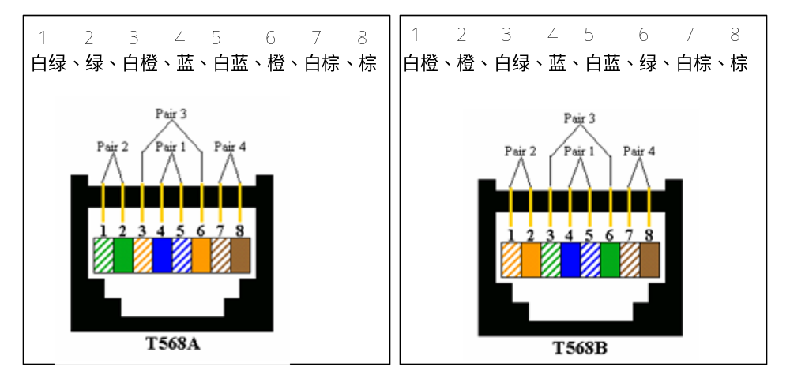
2.1 网络传输介质
568-A 和568-B 连接器标准

Slide 11
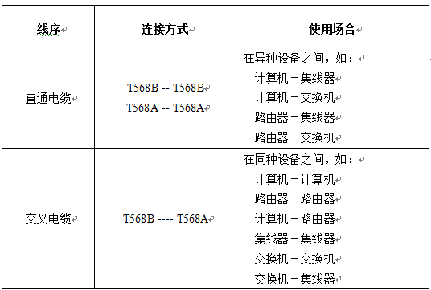
2.1 网络传输介质
双绞线电缆类型

Slide 12
2.1 网络传输介质
2.1.3 光纤
  光纤（Optical Fiber）即光导纤维
  传输速率大于1000Mbps，是目前传输速度最快的介质
  衰减要远远小于电信号的衰减，适合长距离的传输
  价格比较昂贵。

Slide 13
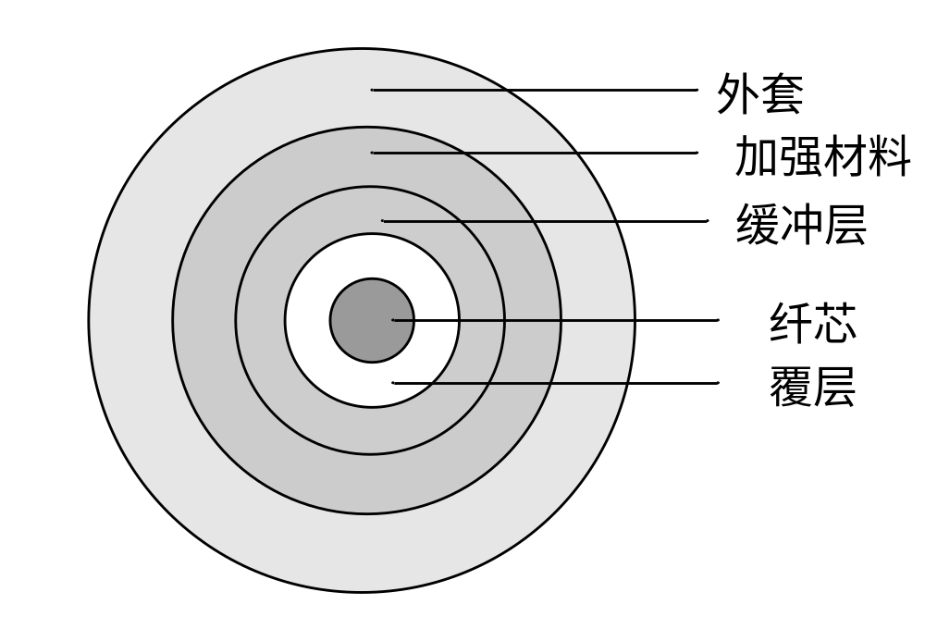
2.1 网络传输介质
光纤有5个部分组成

Slide 14
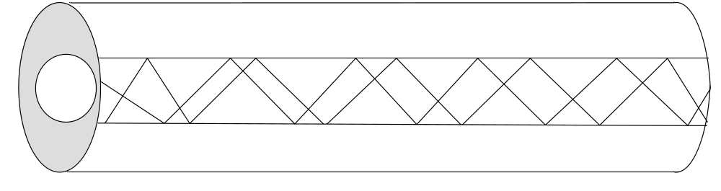
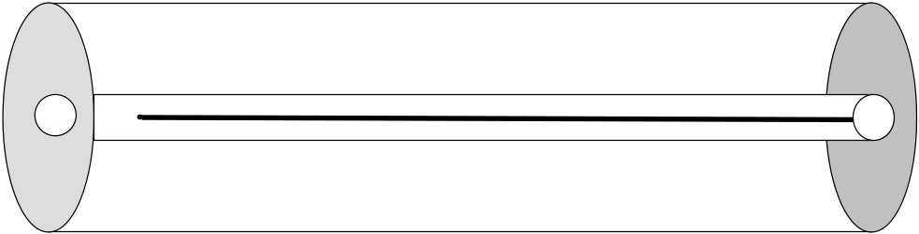
2.1 网络传输介质
多模光纤
单模光纤

Slide 15
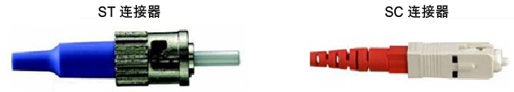
2.1 网络传输介质
光纤接头
  单模光纤最常用的接头类型为用户连接器(SC，Subscriber Connector)
  多模光纤最常用的接头类型为直插式连接器(ST，Straight Tip)

Slide 16
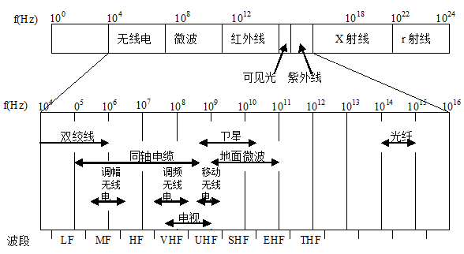
2.1 网络传输介质
2.1.4 无线介质

Slide 17
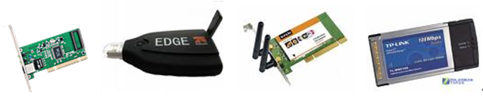
2.2 网卡
网卡（NIC，Network Interface Card）
安装在计算机主板或外设总线扩展槽内的一块印刷电路板
也称网络适配卡（Network Adapter）
Notes:
PCMCIA

Slide 18
2.2 网卡
2.2.1 MAC地址
  Media Access Control，介质访问控制
  由48位的二进制数组成，通常表示为12位十六进制数
    前3个字节24位是IEEE分配给厂商的代码，称为组织唯一标识符 (OUI，Organizationally Unique Identifier)
    后3个字节24位由网卡的厂商自行分配
  如：“00-13-20-30-2B-7A”。

Slide 19
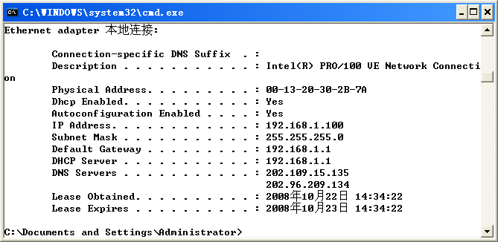
2.2 网卡
ipconfig/all

Slide 20
2.2 网卡
2.2.2 网卡的类型
  网卡按其传输速率分为
    10Mbps网卡
    100Mbps网卡
    10/100/1000Mbps自适应网卡
    1000Mbps网卡
    100/1000Mbps自适应网卡
    2.5G/5G/10G

Slide 21
2.2 网卡
2.2.2 网卡的类型
  RJ-45接口 双绞线
  AUI接口 粗铜轴电缆
  BNC接口 细铜轴电缆
  光纤接口 光纤
  无线网卡 移动设备
  USB接口网卡 用于外置连接

Slide 22
2.3 中继器和集线器
2.3.1 中继器
  中继器(Repeater)工作在OSI参考模型的物理层
  是一种网络介质的延伸设备
  作用是对衰减的信号进行再生和放大
  起到“延长”传输距离的作用。

Slide 23
2.3 中继器和集线器
2.3.1 中继器的特点
  安装简单、使用方便、价格相对低廉；
  可以连接不同传输介质的网络；
  最简单的网络互联设备，只适合小范围小型网络；
  传统以太网最多可以使用4个中继器，连接5个网段，只能有3个用来连接终端。

Slide 24
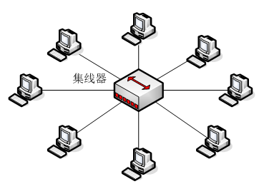
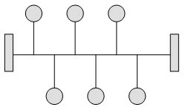
2.3 中继器和集线器
2.3.2 集线器（Hub）
  集线器具有多个端口
  每个端口通过RJ-45接头与网卡连接，将主机连接到网络
  集线器是物理层的设备，也称为多端口中继器（Mutiport Repeater）
  使用集线器组成的10Based-T网络采用的是CSMA/CD的介质访问控制方法，是一个逻辑总线型，物理星型的拓扑

Slide 25
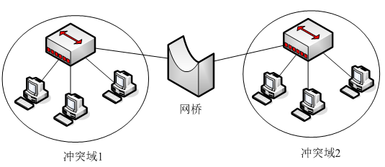
2.4 网桥和交换机
2.4.1 网桥
  网桥（Bridge）工作在OSI模型的第二层，即数据链路层
  用于实现多个局域网之间的数据交换

Slide 26
2.4 网桥和交换机
2.4.1 网桥的特点
  用来隔离不同的网段
  L2中继设备
  中继不同端口的MAC帧
  过滤同一端口的MAC帧
  可以分割冲突域
  不可分割广播域

Slide 27
2.4 网桥和交换机
2.4.1 网桥的工作原理
  启动时网桥表为空
  数据帧到达：
    添加MAC地址和所对应的端口
    如果目的地址和源地址同端口—>丢弃
    不同&网桥表中有目的地址对应端口—>转发
    网桥表中无目的地址对应的端口—>泛洪
特点
  由于需要解析每个数据帧，传输时间长。

Slide 28
2.4 网桥和交换机
2.4.2 交换机
  交换机的每个端口相当于一个独立的网桥
  交换机的每个端口构成一个独立的冲突域
  不同端口的设备可同时进行数据转发
  冲突域包含的主机数越少，发生冲突的可能性就越小

Slide 29
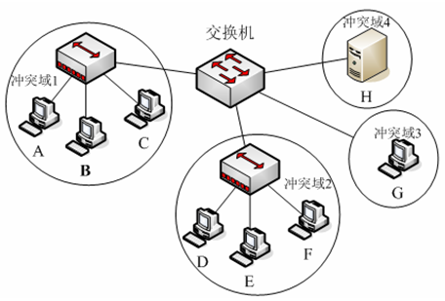
2.4 网桥和交换机
交换式网络

Slide 30
2.4 网桥和交换机
2.4.2 特点
  共享式局域网→交换式局域网
  工作原理与网桥相似
  有专门的芯片处理数据转发，每个端口都可提供介质的全部带宽，不必与其他主机竞争资源（微分段）
  理论上24端口100Mbps的交换机可以支持12道并行数据传输，吞吐量为1200Mbps（24*100/2=1200）

Slide 31
2.4网桥和交换机
交换机的转发方式：
  存储转发
  直通转发
  无碎片转发

Slide 32
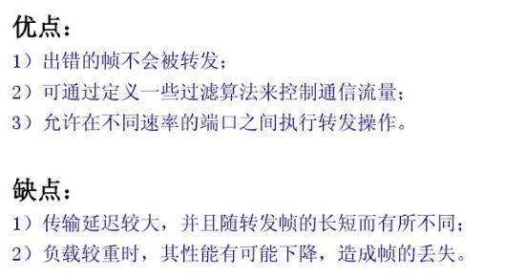
2.4网桥和交换机
存储转发

Slide 33
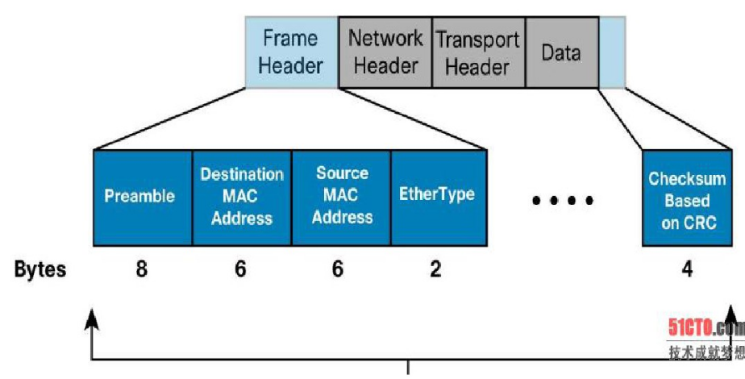
2.4网桥和交换机
存储转发

Slide 34
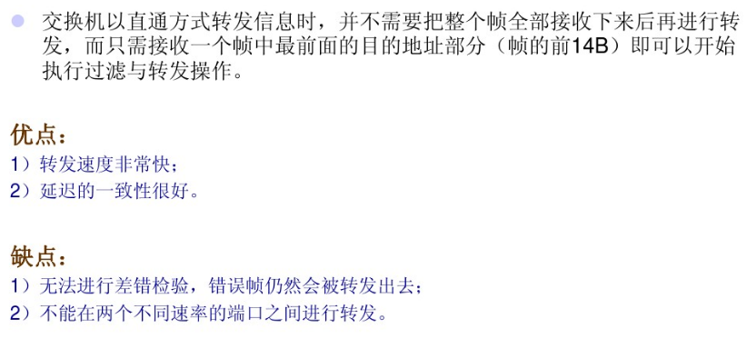
2.4网桥和交换机
直通转发

Slide 35
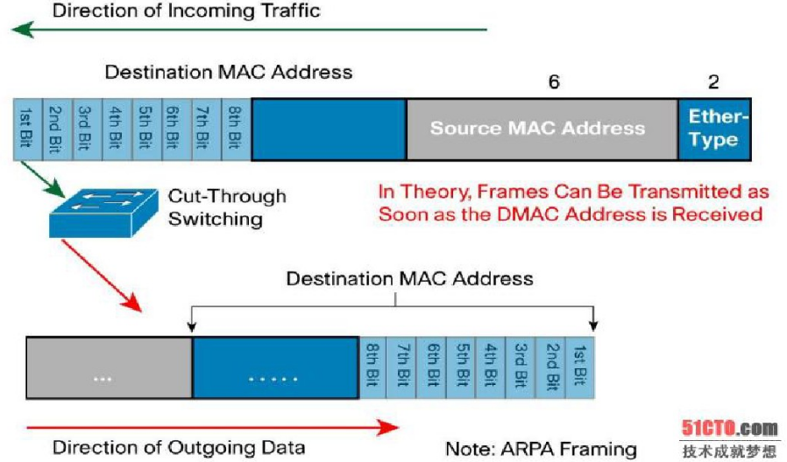
2.4网桥和交换机
直通转发

Slide 36
2.4网桥和交换机
无碎片转发
  收到64B的数据后再转发
  保证不会转发碎片帧（错误帧）

Slide 37
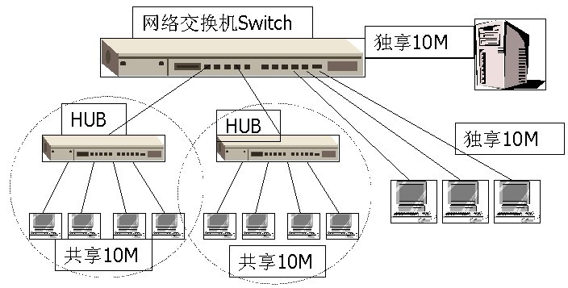
2.4 网桥和交换机
2.4.3 交换机和集线器的区别
  共享式局域网VS交换式局域网；
  集线器网络内的主机共享带宽；
  交换机网络内的主机独立占有端口最大带宽；

Slide 38
2.5 路由器
路由器（Router）工作在OSI模型的第三层，即网络层
是实现网络互联的核心设备
路由器根据数据包中的逻辑地址（IP 地址）来转发数据包，选择到达目的主机的最佳路径。

Slide 39
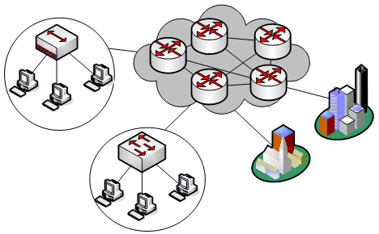
2.5 路由器
通过路由器进行互联

Slide 40
2.5 路由器
特点
  L3设备
  网络互连的核心设备
  每个接口连接一个独立的网络
  根据目的IP，通过路由表的比较进行转发，具有选路功能
路由表
  静态路由表（预先配置）
  动态路由（通过路由算法自动学习路由信息，如OSPF、BGP）

Slide 41
2.5 路由器
路由器与交换机的区别
  路由器工作在L3，连接异型网络
  交换机工作在L2，连接不同网段
  IP地址转发 VS MAC地址转发
  路由器可以隔离广播风暴

Slide 42
2.5 路由器
交换机和路由器的发展
  交换机可以通过VLAN对广播风暴进行隔离
  VLAN之间的通讯需通过路由器
  L3交换机（具有路由功能）

Slide 43
总结
L1
  中继器、集线器（共享式）
L2
  网桥、交换机、网卡
L3
  路由器

Slide 44
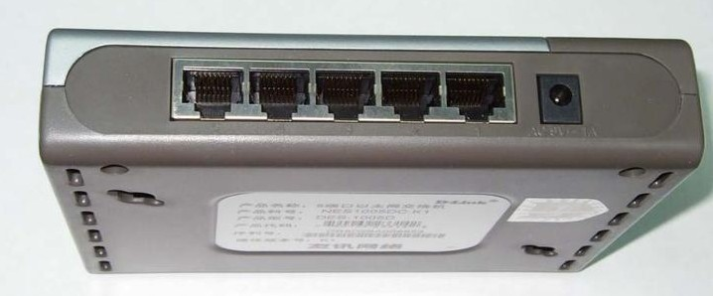
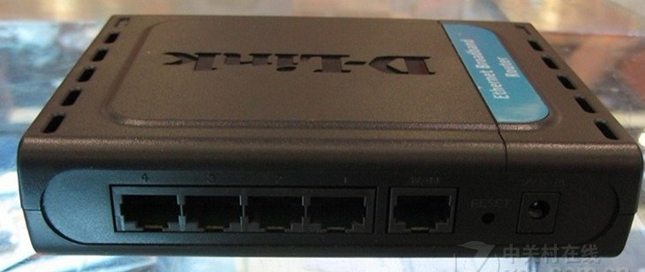
目前主流的网络设备
家用设备（DLink）：
交换机
路由器

Slide 45
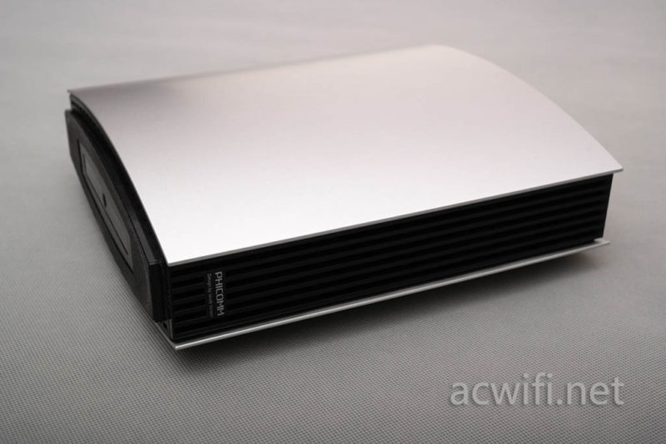
目前主流的网络设备
家用设备（斐讯）：

Slide 46
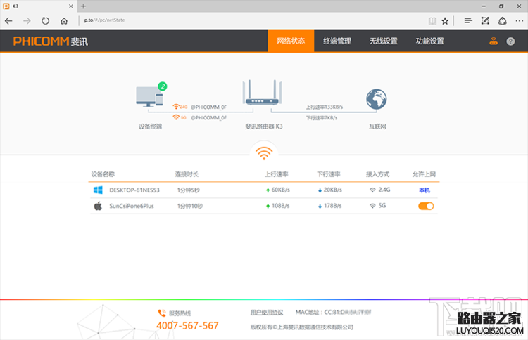
目前主流的网络设备
家用设备（斐讯）：

Slide 47
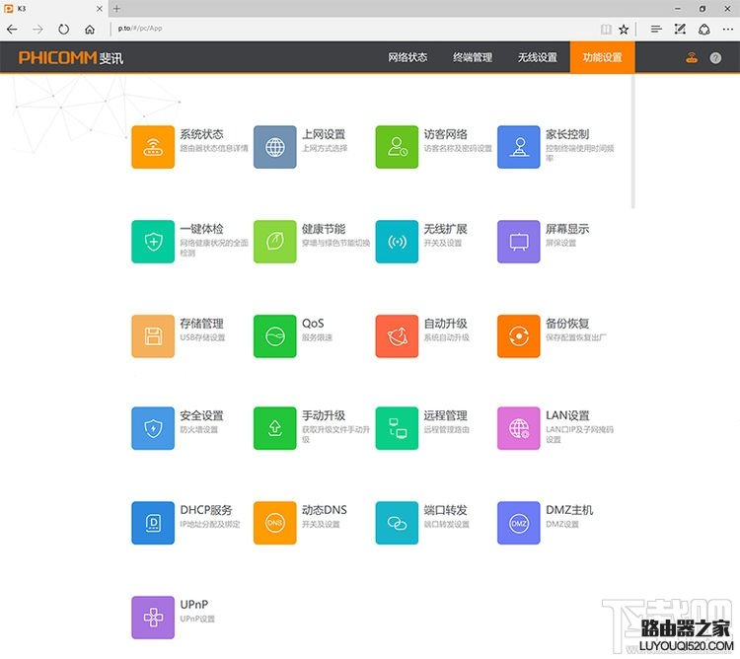
目前主流的网络设备
家用设备（斐讯）：

Slide 48
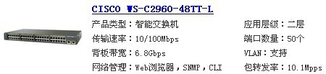
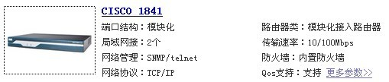
目前主流的网络设备
工业设备（CISO）：

Slide 49
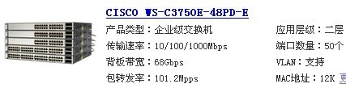
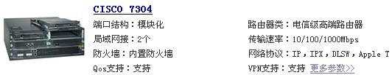
目前主流的网络设备
高端设备（CISO）：

Slide 50
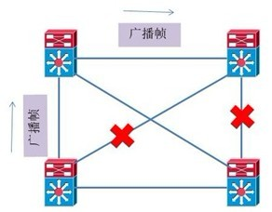
2.5层新技术
转发 VS 路由
  交换机VS路由器（L2 VS L3），速度、效率、规模；
  广播风暴，STP的局限性；

Slide 51
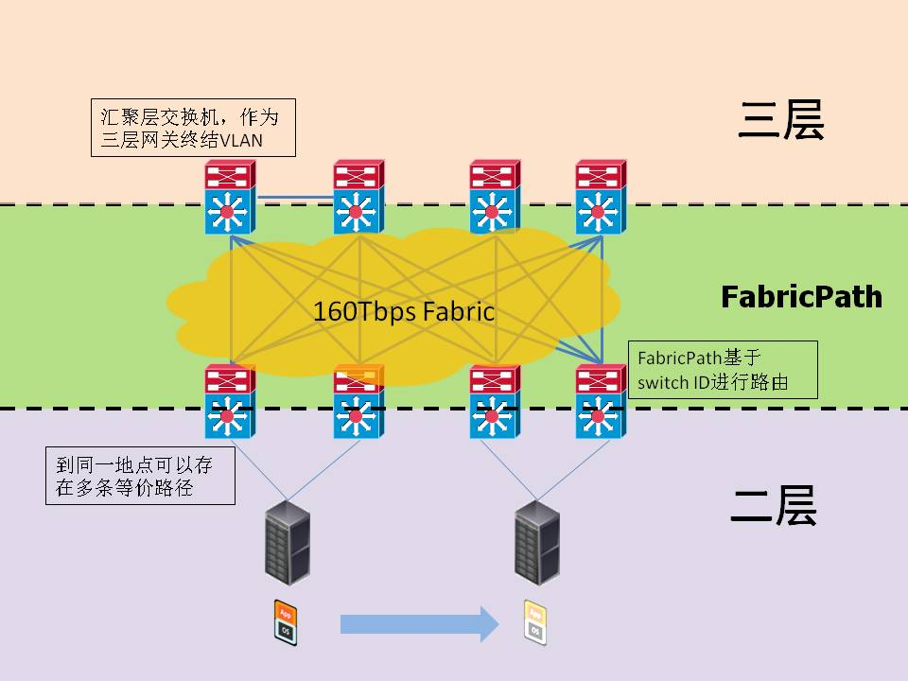
2.5层新技术
2.5层技术
  兼顾L2的效率和L3的智能化；
  使得L2层具有“路由功能”（依据MAC地址的路由功能）；

